Slide 1
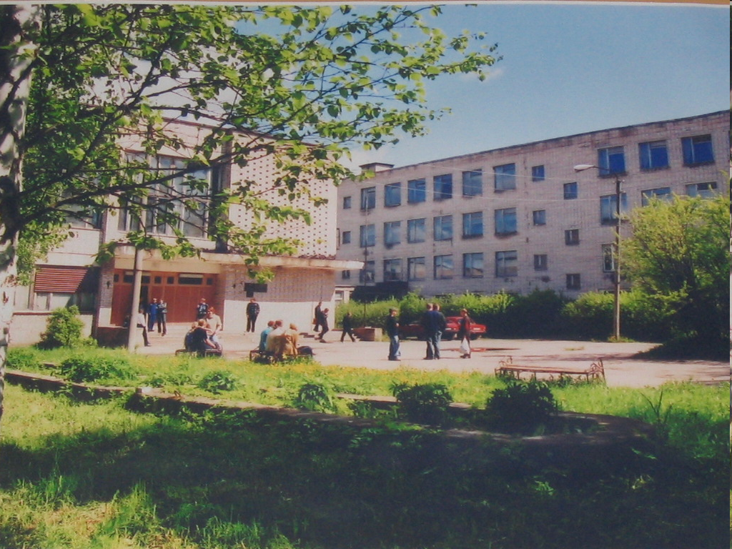

ГОУ СПО ЛО
«Подпорожский политехнический техникум»

Slide 2
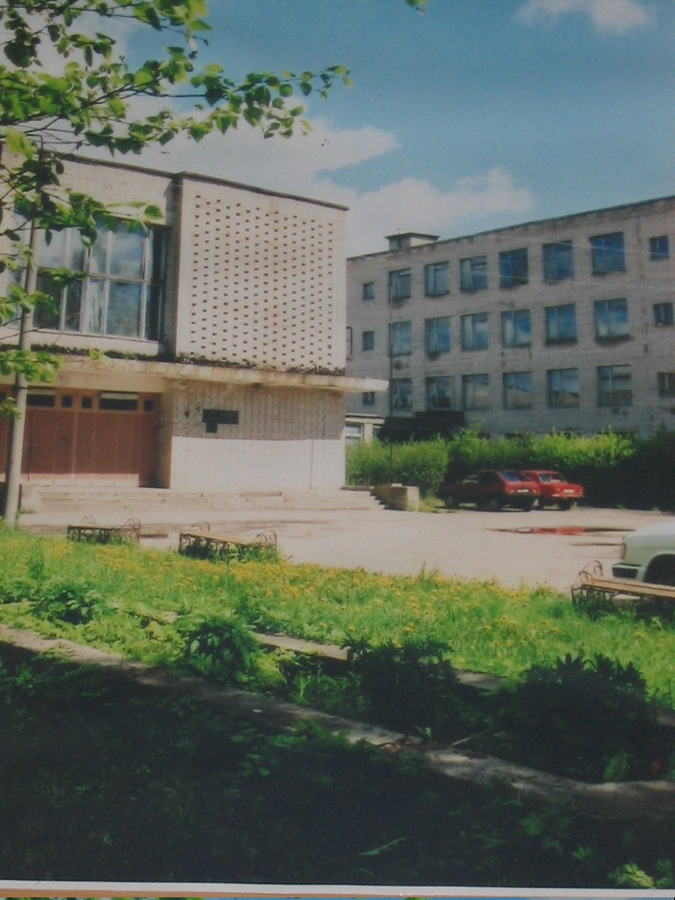
Наше образовательное учреждение открылось в 1974 году, как профессионально-техническое училище № 44 по подготовке рабочих по профессиям: «Электросварщик», «Машинист автомобильного крана», «Монтажник мостовых железобетонных конструкций», «Электромонтер», «Машинист копровых и буровых установок» для треста «Мостострой-6»

Slide 3
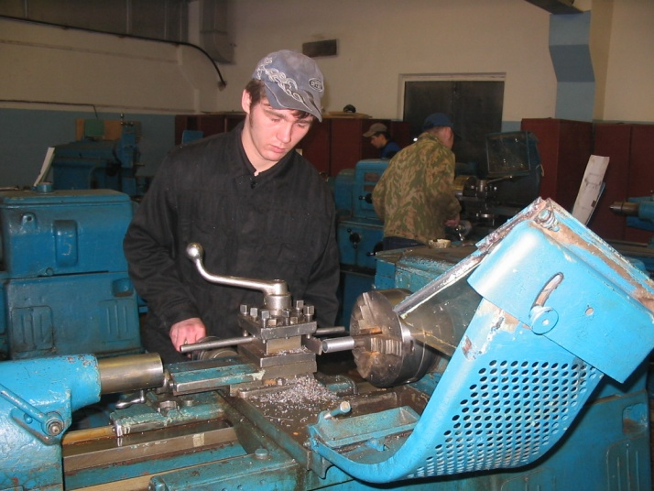
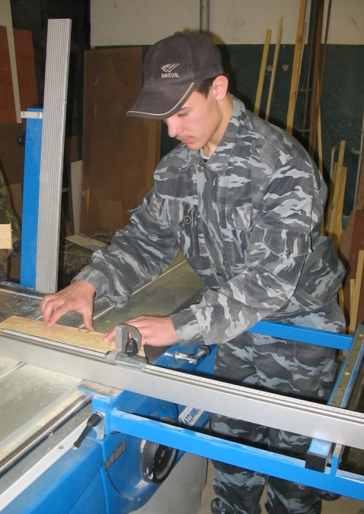
В феврале 2007 года «Профессиональный лицей № 11 «Возрождение» преобразован в государственное образовательное учреждение среднего профессионального образования Ленинградской области «Подпорожский политехнический техникум», который будет реализовывать программы по специальностям:
«Технология машиностроения»,
« Техническое обслуживание средств вычислительной техники и компьютерных сетей»,
«Экономика и бухгалтерский учет»,
«Товароведение»,
«Технология деревообработки»
… Меняются номера и названия учебного заведения, но неизменной задачей для инженерно-педагогического коллектива остается подготов- ка высококвалифицированных специалистов для своего района, области, страны.

Slide 4
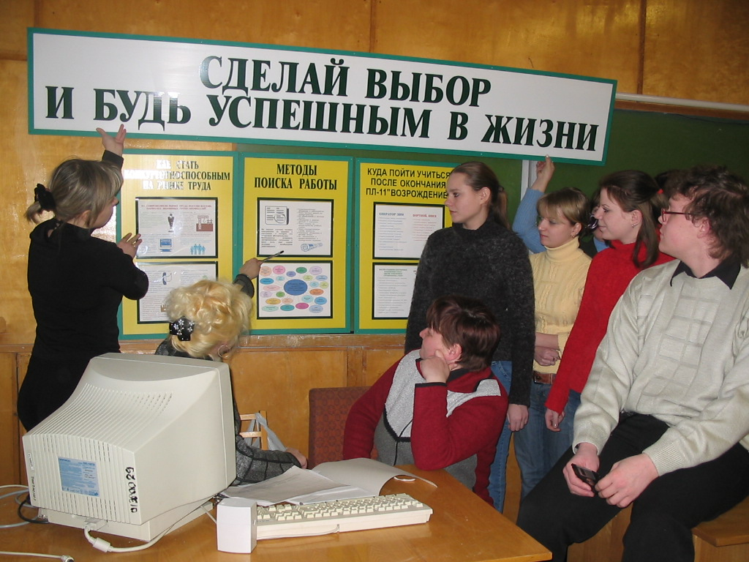
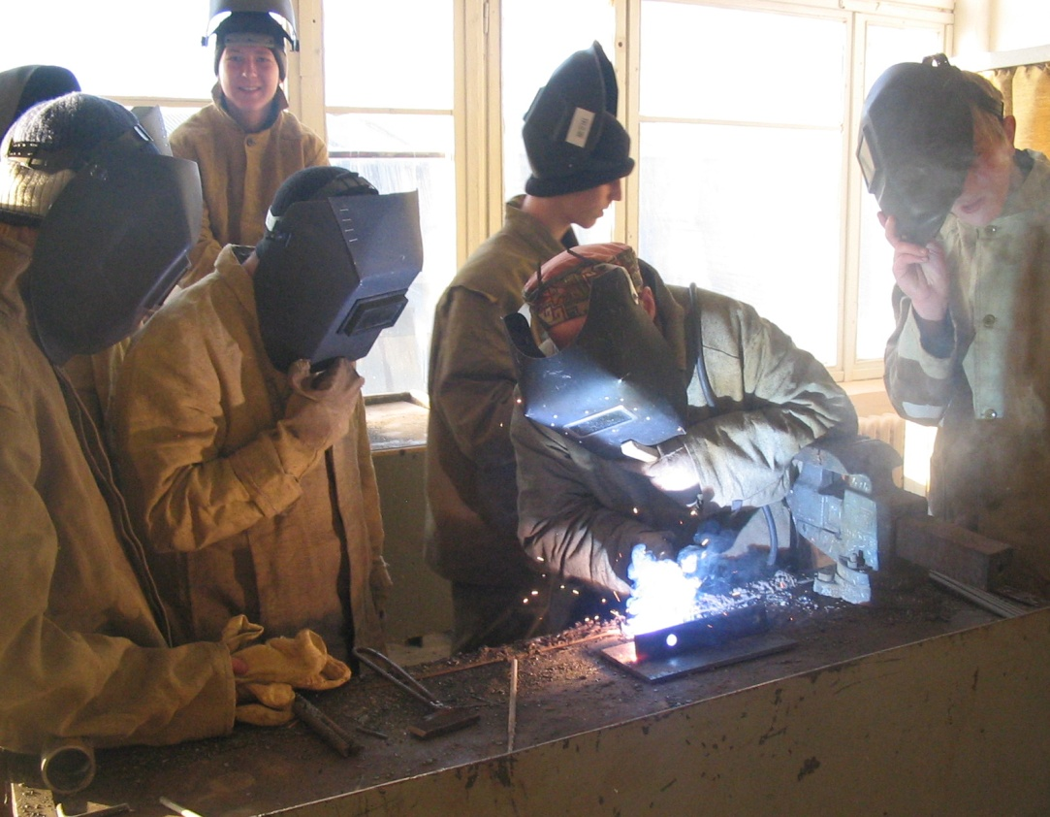
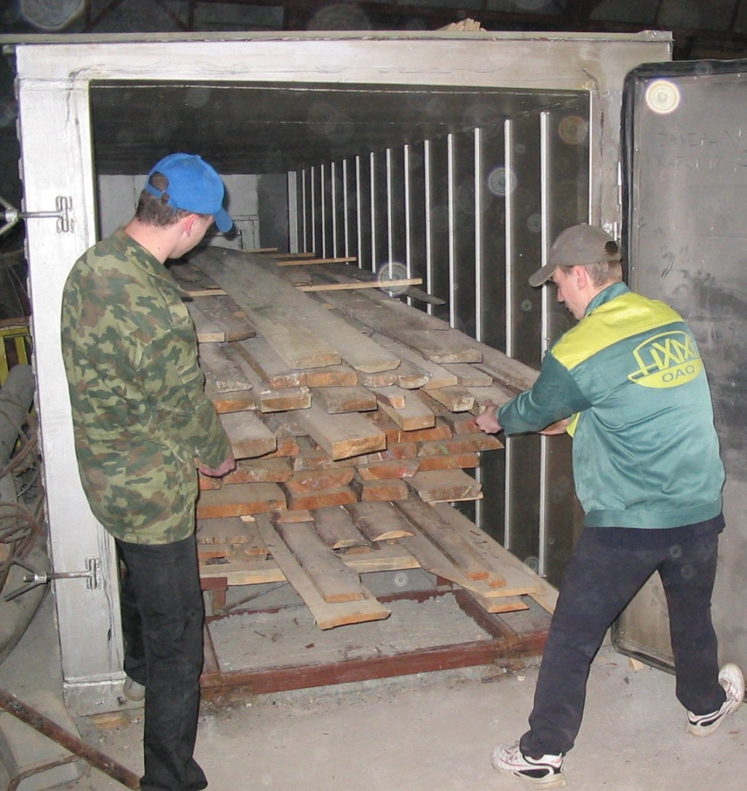
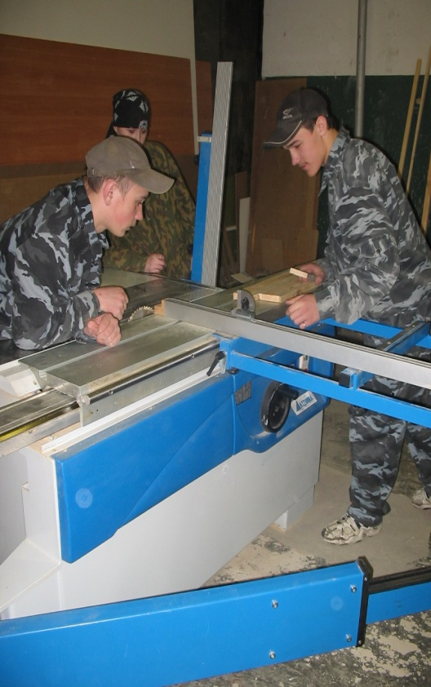
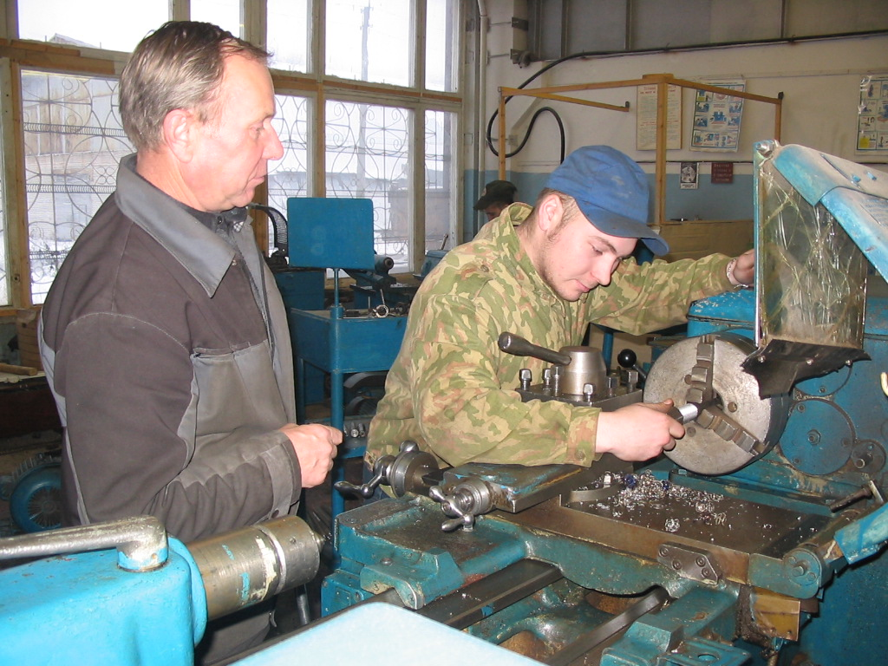
Подпорожский политехнический техникум является многопрофильным многоуровневым образовательным учреждением, реализующим программы начального и среднего профессионального образования в области машиностроительного производства, деревообработки, сферы услуг.

Slide 5
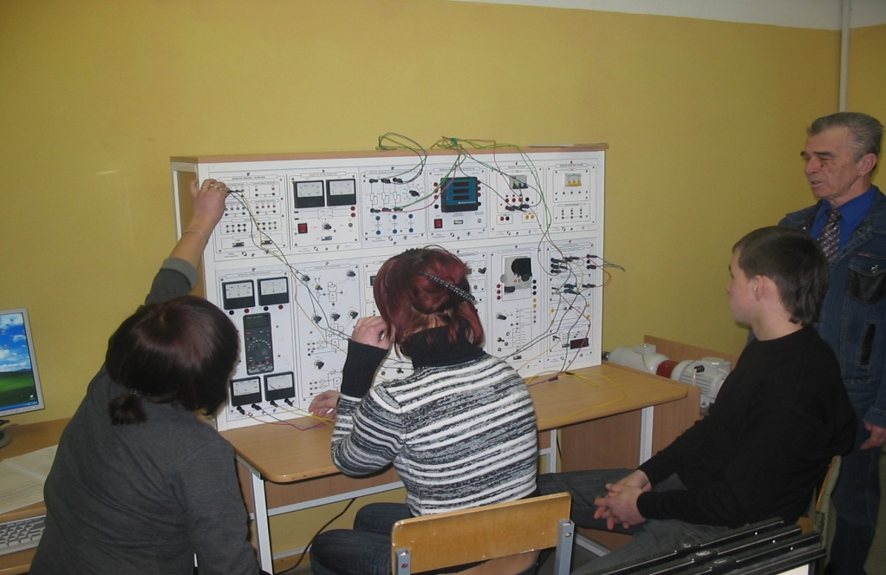
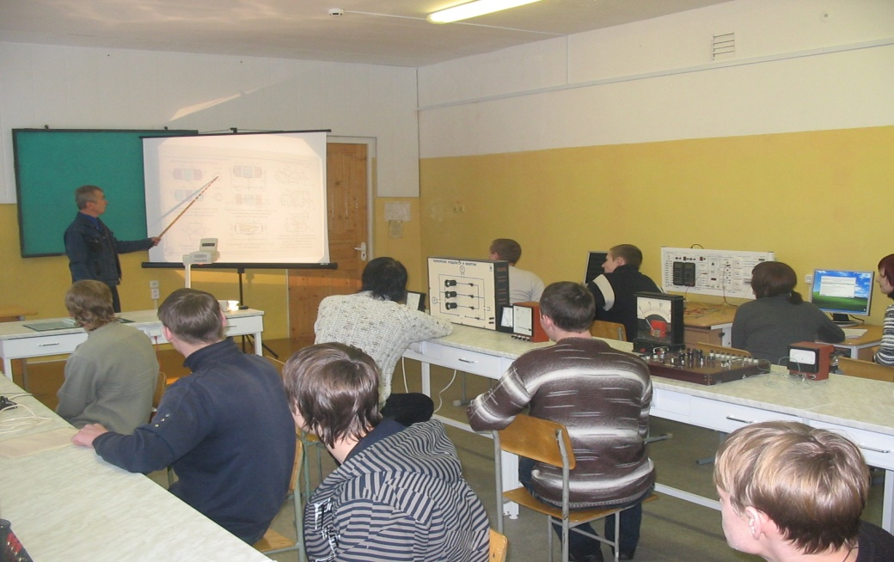
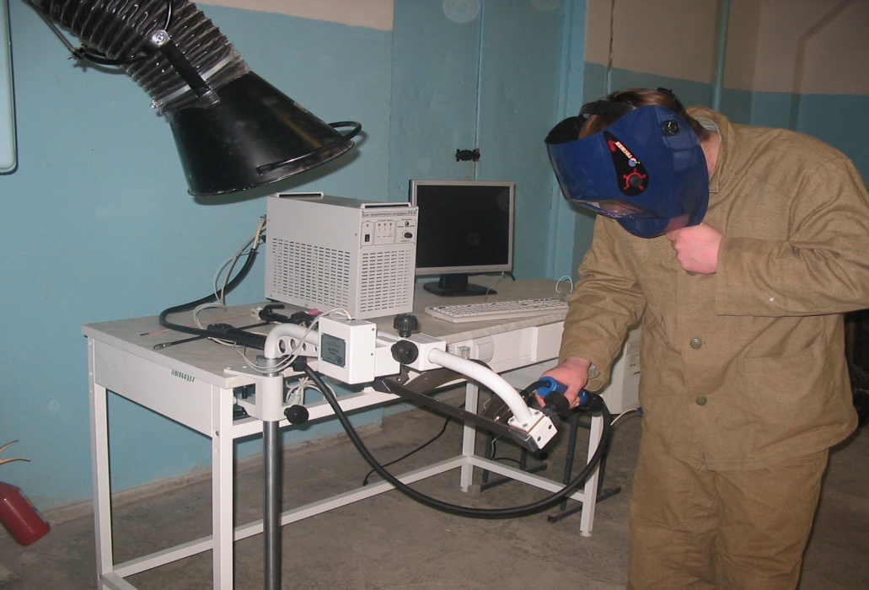
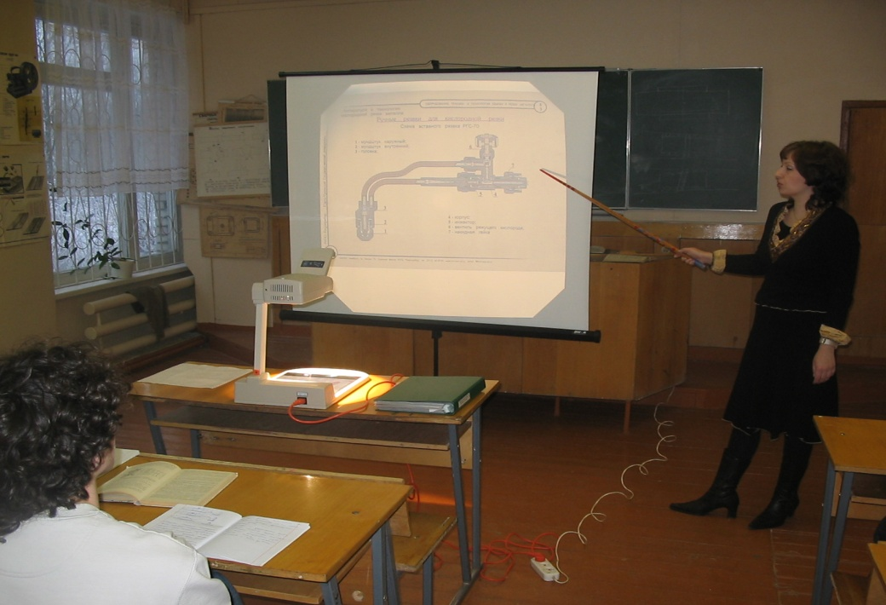
Развитие техникума осуществляется по инновационным программам с внедрением современных форм обучения, модернизацией материально-технической базы, повышением квалификации преподавателей и мастеров производственного обучения.

Slide 6
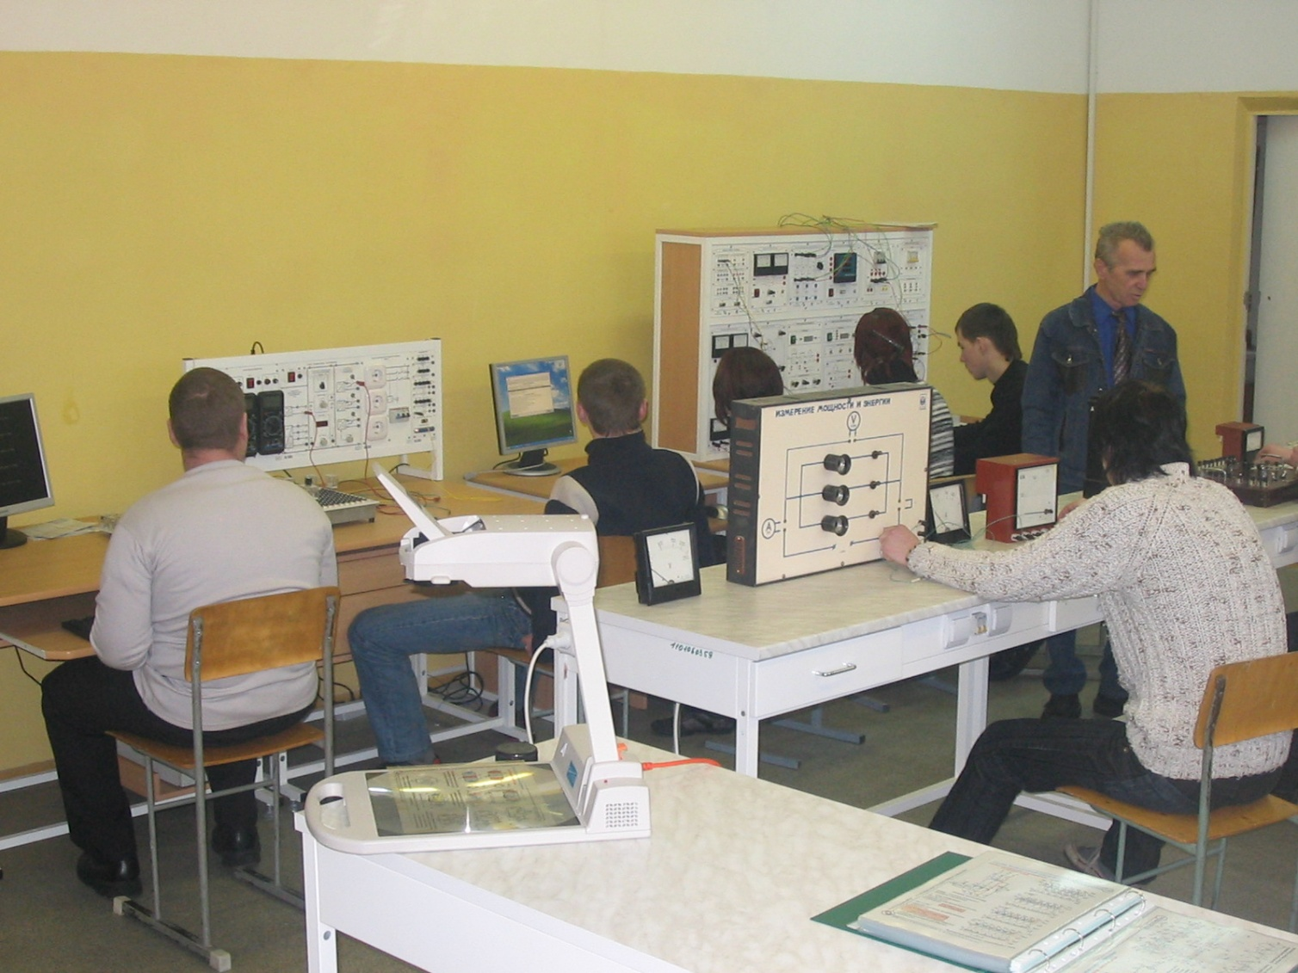
Лаборатория электротехники и электроники

Slide 7

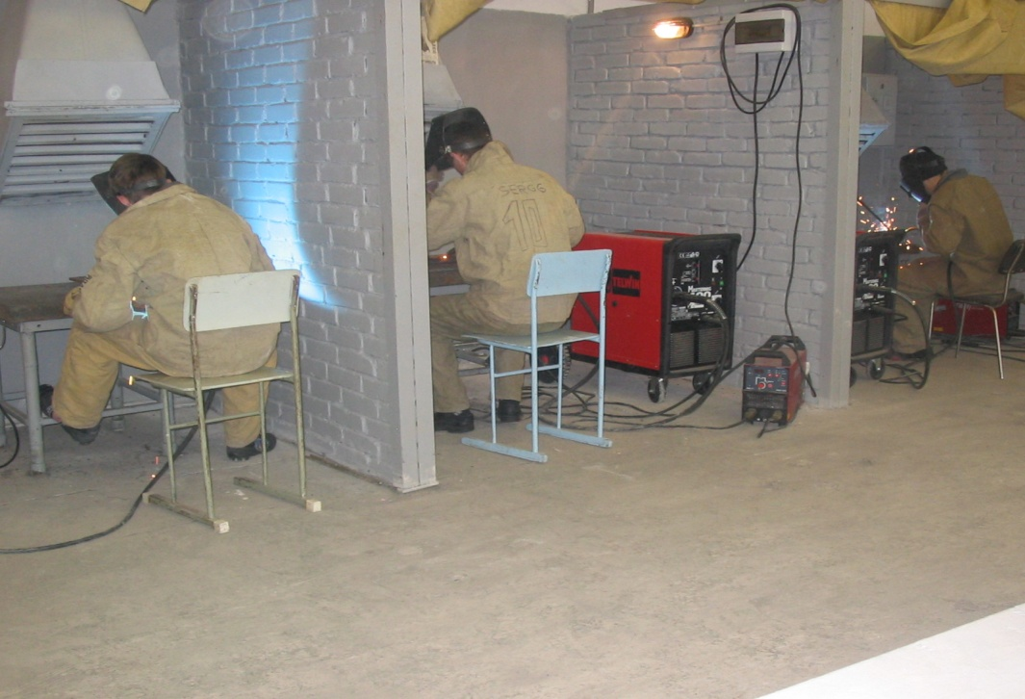
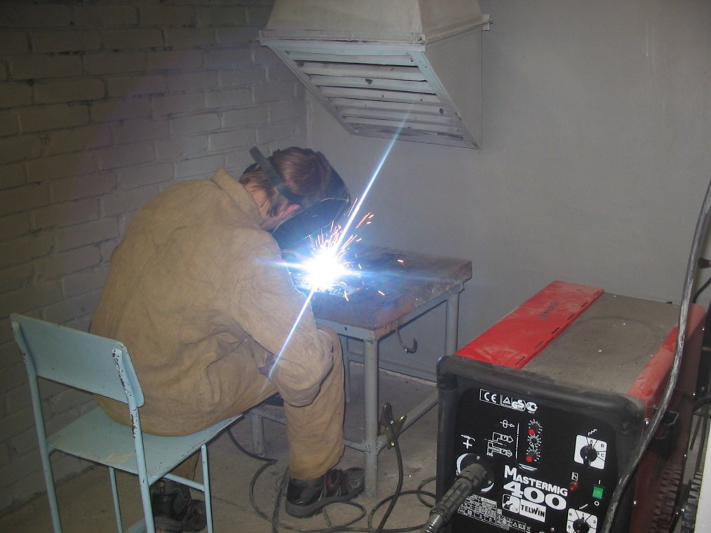
Мастерская для обучения профессиям «Сварщик ручной дуговой электросварки», «Сварщик на полуавтоматических и автоматических машинах».
В 2007 году проведена реконструкция и замена устаревшего оборудования современным. В мастерской 12 кабинок (S – 6 м2), в каждой из которых установлены аппарат для ручной сварки стержневыми электродами Pico230 и сварочный полуавтомат Mastermig 400. мастерская оснащена машиной для контактной сварки МТП-1110.

Slide 8
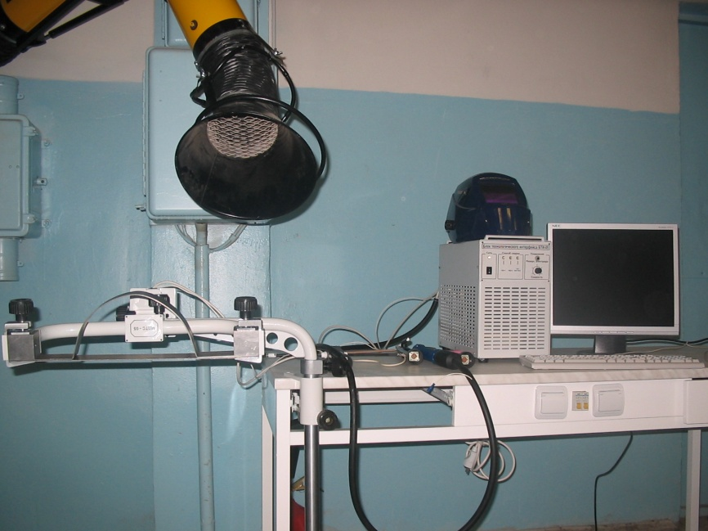
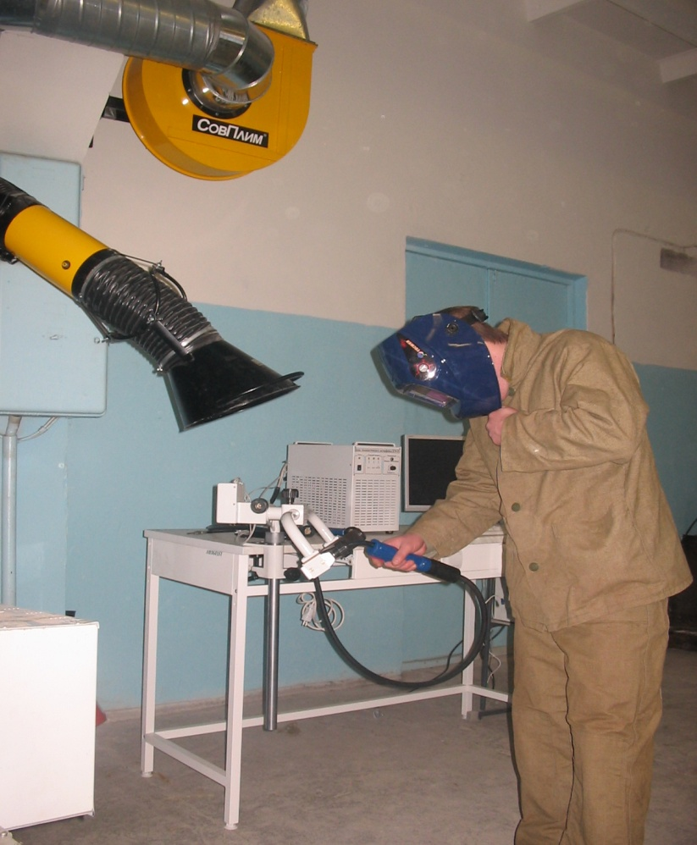
Для приобретения первичных навыков и контроля за качеством обучения применяется сварочный тренажер МДТС.
Тренажер позволяет моделировать процессы ручной дуговой сварки и сварки в среде защитных газов плавящемся и неплавящемся электродом, а также контролировать и документировать параметры этих процессов.

Slide 9

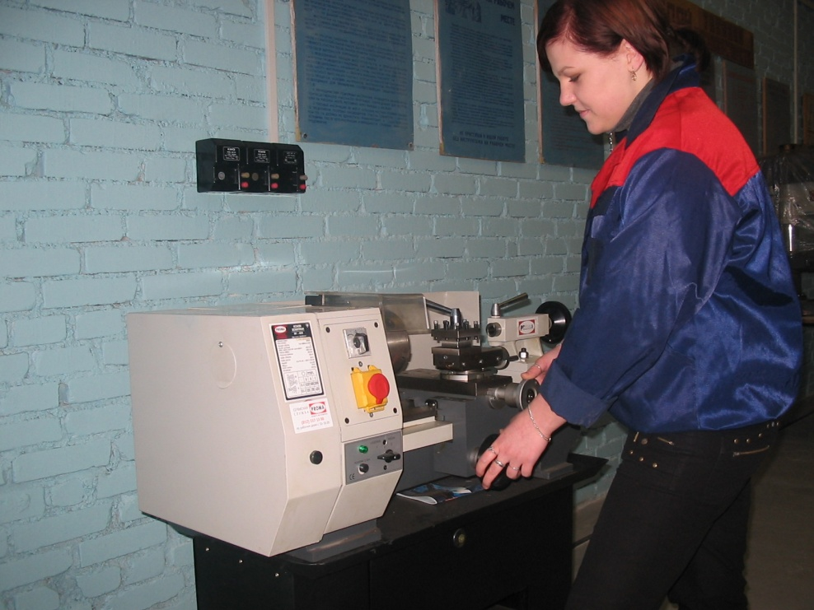
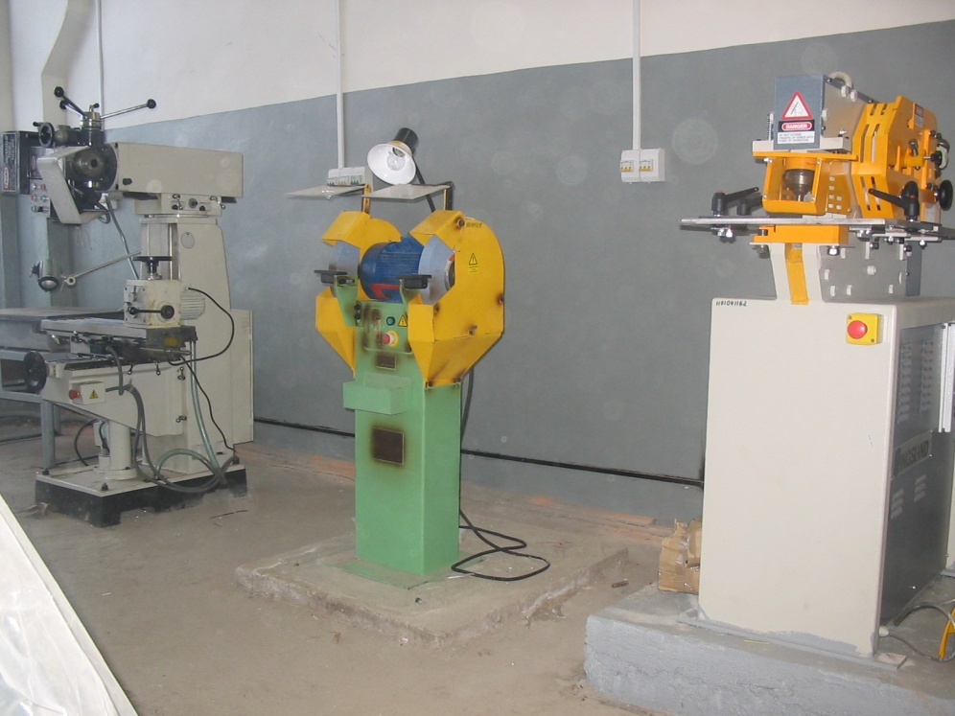
Слесарная мастерская
Слесарная подготовка необходима по различным профессиям, в этой мастерской обучаются не только слесари, но и сварщики, и станочники и студенты специальности «Технология машиностроения». В 2007 г. слесарная мастерская оснащена новым оборудованием, приобретены точильно-шлифовальный станок ТШ-2, сверлильные станки В-1832, В-400, пресс-ножницы, комбинированные Compact 40, фрезерный станок FHV50V.

Slide 10
Добро пожаловать
в Подпорожский
политехнический техникум!

